Slide 1
Tin học phổ thông
Nhập môn Công nghệ thông tin 1

Slide 2
Nội dung
Mạng máy tính và Internet
Các ứng dụng trên mạng
Virus máy tính và phần mềm chống virus

Slide 3
Mạng máy tính và Internet

Slide 4
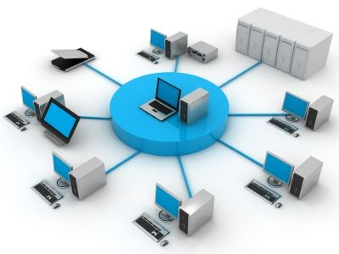
Khái niệm
Mạng máy tính là một tập hợp gồm nhiều máy tính hoặc thiết bị xử lý thông tin được kết nối với nhau qua các phương tiện truyền dẫn.

Slide 5
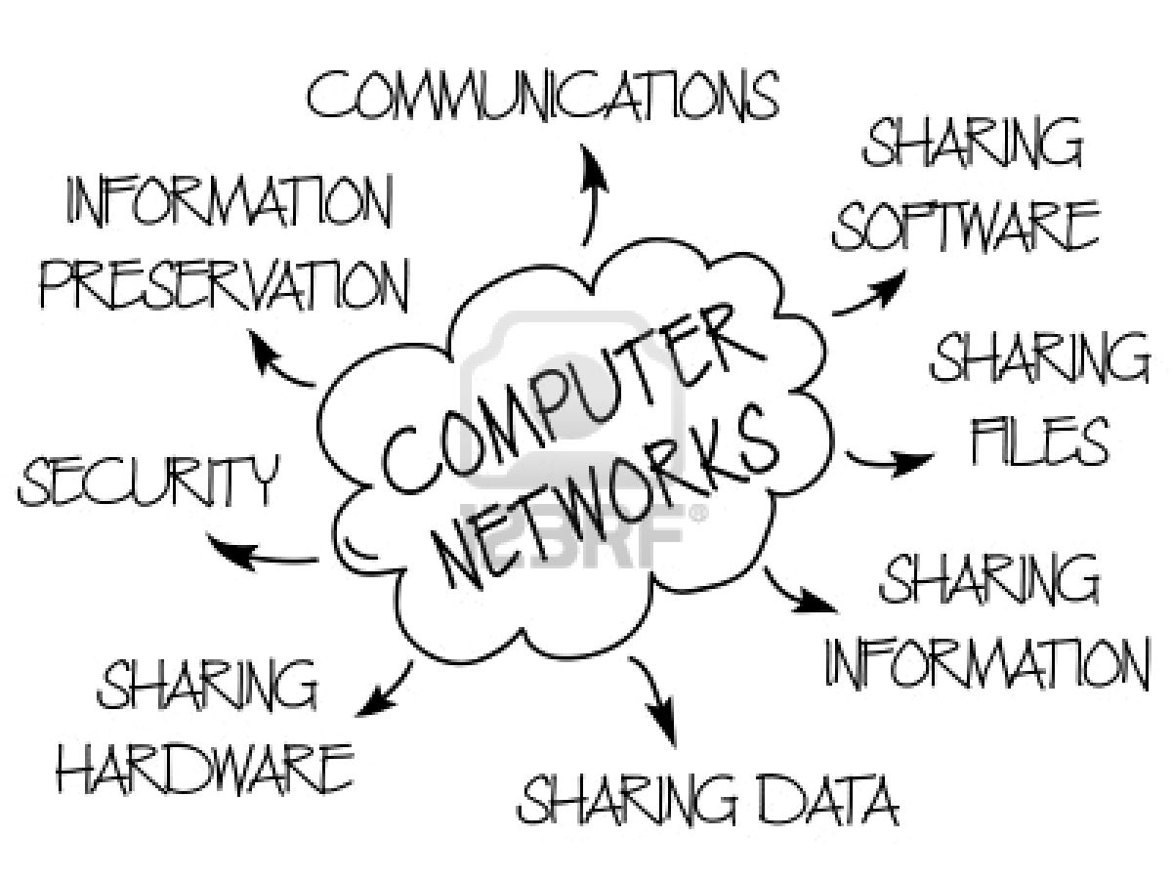
Mục đích
Trao đổi thông tin giữa các máy tính.
Chia sẻ tài nguyên.

Slide 6

Các thành phần
Thiết bị đầu cuối
chạy ứng dụng mạng
PC
server
wireless
laptop
cellular
handheld
Phương tiện kết nối
cáp, sóng vô tuyến
wireless
wired
links
Thiết bị liên mạng
Routers, switch,hub…
Chuyển tiếp dữ liệu
router

Slide 7
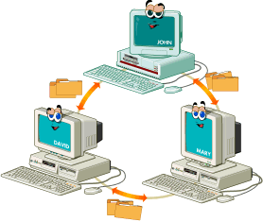
Phân loại mạng theo chức năng
Mạng ngang hàng (peer to peer): Các máy tính có vai trò như nhau.

Slide 8
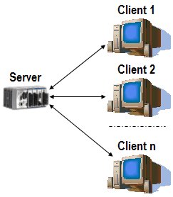
Phân loại mạng theo chức năng
Mạng khách-chủ (client/server): Một số máy tính là máy phục vụ chuyên phục vụ các máy khách (client).

Slide 9
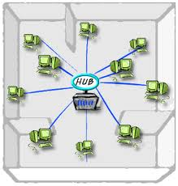
Phân loại mạng theo phạm vi
Mạng LAN (Local Area Network) là mạng cục bộ kết nối các máy tính ở phạm vi nhỏ (nhà ở, trường học, phòng làm việc…)

Slide 10

Phân loại mạng theo phạm vi
Mạng MAN (Metropolitan Area Network) kết nối các máy tính trong phạm vi một thành phố.

Slide 11
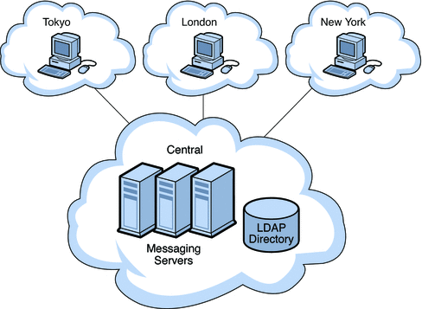
Phân loại mạng theo phạm vi
Mạng WAN (Wide Area Network) – Mạng diện rộng, kết nối các mạng máy tính trong nội bộ các quốc gia hay giữa các quốc gia.
Notes:
Thường cho một tổ chức có nhiều chi nhánh khác nhau

Slide 12

Mạng Internet
Internet là một mạng máy tính có qui mô toàn cầu gồm rất nhiều mạng con và máy tính nối với nhau bằng nhiều loại phương tiện truyền dẫn.

Slide 13
Lịch sử phát triển Internet
1969: ARPANET
Tiền thân của mạng Internet ngày nay là mạng ARPANET. Đây là dự án phát triển thuộc bộ quốc phòng Mỹ kết 4 địa điểm đầu tiên vào tháng 7 năm 1968 bao gồm: Viện nghiên cứu Stanford, Đại học California, Los Angeles, Đại học Tổng hợp Utah và Đại học California, Santa Barbara.

Slide 14
Lịch sử phát triển Internet
1971: thư điện tử - email
Sự kiện quan trọng có ý nghĩa hết sức to lớn và trở thành thứ không thể thiếu được trong cuộc sống công nghệ à thư điện tử - email ra đời. Email được phát triển bởi Ray Tomlinson, người đã có đề nghị sử dụng ký tự @ để ngăn cách giữa tên người dùng (username) và tên máy tính (computer name).

Slide 15
Lịch sử phát triển Internet
1973: hệ thống mạng xuyên Đại Tây Dương và sự phổ biến của email
Năm 1973, một bước nhảy vọt của Internet thời đầu khi đã có thể tạo ra mạng Arpanet có đường truyền xa xuyên qua Đại Tây Dương kết nối với Đại học UCL (University College of London). Cũng trong năm đó, thư điện tử email đã trở nên phổ biến và chiếm tới 75% hoạt động trong mạng Arpanet.

Slide 16
Lịch sử phát triển Internet
1974: sự ra đời của giao thức TCP/IP
Năm đột phá của lịch sử phát triển Internet, một đề xuất được đề nghị để liên kết các mạng Arpanet lại với nhau tạo thành một mạng mới gọi là “liên mạng”, hoạt động trên giao thức mới, đây là tiền đề ra đời của giao thức TCP/IP còn tồn tại đến ngày nay.
Cũng vào năm này, thuật ngữ "Internet" lần đầu tiên xuất hiện.

Slide 17
Lịch sử phát triển Internet
1984: Domain Name System (DNS)
Hệ thống tên miền (Domain Name System) cùng với các máy chủ quản lí tên miền (Domain Name Server) đầu tiên ra đời. Hệ thống tên miền cho phép người dùng Internet có thể truy cập các máy tính trên mạng bằng các tên miền dễ nhớ thay cho địa chỉ IP phức tạp.

Slide 18
Lịch sử phát triển Internet
1986: sự ra đời của NSFNET
Tổ chức khoa học quốc gia Mỹ NSF thành lập mạng liên kết các trung tâm máy tính lớn với nhau gọi là NSFNET.
Mạng NSF và ARPANET song song tồn tại theo cùng một giao thức, có kết nối với nhau.
Nhiều doanh nghiệp đã chuyển từ ARPANET sang NSFNET bởi những ưu điểm của nó.

Slide 19
Lịch sử phát triển Internet
1990: World Wide Web và các chuẩn trên nền Word Wide Web
Tim Berners-Lee đã hiện thực World Wide Web dựa vào đề xuất 1 năm trước đó. Các chuẩn trên nền web như HTML, HTTP và URL ra đời.
APARNET ngừng hoạt động.
Word Wide Web sau đó đã nhanh chóng trở thành linh hồn của mạng Internet.

Slide 20
Các ứng dụng mạng

Slide 21
Word Wide Web
Siêu văn bản : chứa các siêu liên kết (hypelink) tới văn bản khác
Siêu văn bản được viết bởi ngôn ngữ đánh dấu siêu văn bản HTML
Mỗi một siêu văn bản gọi bằng thuật ngữ “web page”.
Website : Tập hợp nhiều webpage đặt trên 1 máy tính trong mạng và được đặt cho một tên miền.
WWW hay Web: dịch vụ cho phép trao đổi siêu văn bản giữa các máy tính trên mạng
Trình duyệt web: chương trình hiển thị siêu văn bản.

Slide 22
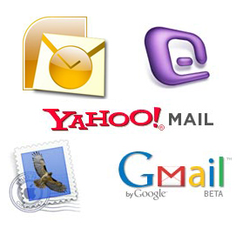
Thư điện tử
Thư điện tử, hay email, là một phương thức sử dụng các hệ thống mạng máy tính hay Internet để chuyển các thông điệp kĩ thuật số từ người gửi đến một hoặc nhiều người nhận.
Notes:
Khi động não chúng ta thường sẽ làm gì? Chúng ta sẽ cố gắng đưa ra càng nhiều ý tưởng càng tốt.

Slide 23

Chia sẻ tập tin
Chia sẻ tài liệu, hình ảnh, video… trên mạng.
Notes:
Khi động não chúng ta thường sẽ làm gì? Chúng ta sẽ cố gắng đưa ra càng nhiều ý tưởng càng tốt.

Slide 24
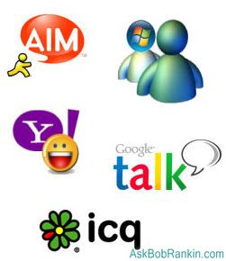
Tin nhắn tức thời
Sử dụng các tin nhắn (dạng văn bản) để trao đổi giữa nhiều người trên mạng. Nhiều phần mềm ứng dụng tin nhắn tức thời có thể cho phép gửi hình ảnh, âm thanh, video…

Slide 25

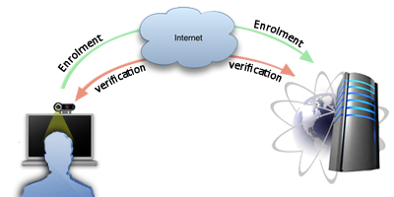
Một số ứng dụng khác
Game trực tuyến
Điều khiển máy tính từ xa
....

Slide 26
Virus máy tính và phần mềm chống virus

Slide 27
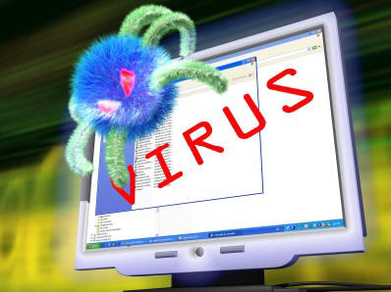
Khái niệm
Virus máy tính là một chương trình phần mềm có khả năng tự sao chép chính nó từ đối tượng lây nhiễm này sang đối tượng khác để phá hoại hệ thống.

Slide 28
Tác hại
Giảm hiệu năng hoạt động của máy tính.
Làm sai lệch quá trình hoạt động của máy tính.
Đánh cắp, thay đổi, phá hủy dữ liệu trong máy tính.
Đánh cắp thông tin tài khoản trên mạng.

Slide 29
Các hình thức lây nhiễm
Qua các thiết bị lưu trữ di động: thiết bị USB, ổ cứng di động.
Qua thư điện tử.
Qua mạng Internet.

Slide 30
Phân loại
Virus khởi động: Lây nhiễm ở vùng khởi động hệ điều hành của ổ cứng làm thay đổi hoặc phá hỏng quá trình khởi động của máy tính.
Virus tập tin: Là những virus lây nhiễm vào những tập tin chương trình, phổ biến nhất là trên hệ điều hành Windows, như các file có đuôi mở rộng .com, .exe, .bat, .pif, .sys...

Slide 31
Phân loại
Virus macro: Là loại virus lây vào những file văn bản (Microsoft Word), file bảng tính (Microsoft Excel) hay các file trình diễn (Microsoft Power Point) trong bộ Microsoft Office

Slide 32
Một số loại khác
Trojan: Một đoạn mã chương trình không có khả năng lây lan xâm nhập vào máy nạn nhân. Đến thời điểm thuận lợi, Trojan sẽ ăn cắp thông tin quan trọng trên máy tính của nạn nhân như số thẻ tín dụng, mật khẩu... để gửi về cho chủ nhân của nó ở trên mạng hoặc có thể xoá dữ liệu nếu được lập trình trước.

Slide 33
Một số loại khác
Backdoor: Loại Trojan sau khi được cài đặt vào máy nạn nhân sẽ tự mở ra một cổng dịch vụ cho phép kẻ tấn công (hacker) có thể kết nối từ xa tới máy nạn nhân, từ đó nó sẽ nhận và thực hiện lệnh mà kẻ tấn công đưa ra.

Slide 34
Một số loại khác
Adware - Phần mềm quảng cáo bất hợp pháp: Gây khó chịu cho người sử dụng khi chúng cố tình thay đổi trang web mặc định (home page), các trang tìm kiếm mặc định (search page)… hay liên tục tự động hiện ra (popup) các trang web quảng cáo khi đang duyệt web.
Spyware - Phần mềm gián điệp: Phần mềm theo dõi và tập hợp các thông tin của người dùng máy tính.

Slide 35
Một số loại khác
Sâu Internet - Worm: Loại virus có sức lây lan rộng, nhanh và phổ biến nhất hiện nay. Worm kết hợp cả sức phá hoại của virus, đặc tính âm thầm của Trojan và hơn hết là sự lây lan đáng sợ.

Slide 36
Một số loại khác
Rootkit: Bộ công cụ phần mềm được sử dụng để che giấu sự tồn tại và hoạt động của những tiến trình hoặc những tập tin trong hệ thống.
Rootkit là có khả năng ẩn các tiến trình, tập tin, và cả dữ liệu trong registry (với Windows). Nếu chỉ dùng những công cụ phổ biến của hệ điều hành như "Registry Editor", "Task Manager", "Find Files" thì không thể phát hiện ra các tập tin và tiến trình này.

Slide 37
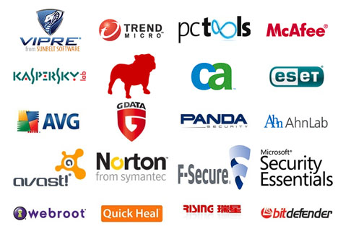
Phần mềm chống virus
Phát hiện và loại bỏ các virus máy tính trong hệ thống.
Tự học các mẫu virus mới để phát hiện lần sau.

Slide 38
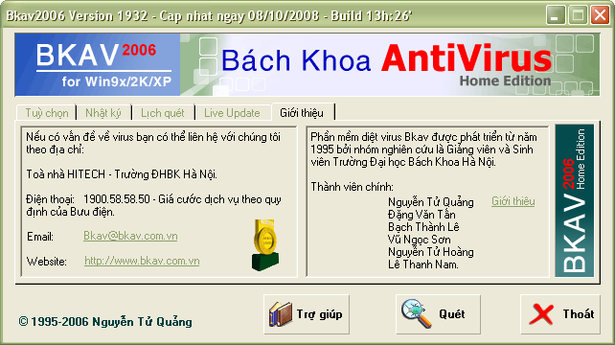
Một số phần mềm diệt virus
Phần mềm diệt virus BKAV
Là phần mềm do Trung tâm mạng Bách Khoa cung cấp
Các sử dụng đơn giản, hiệu quả làm việc khá cao, đặc biệt với virus “nội”
Gồm nhiều phiên bản: Home Edition, Professional Edition,…

Slide 39
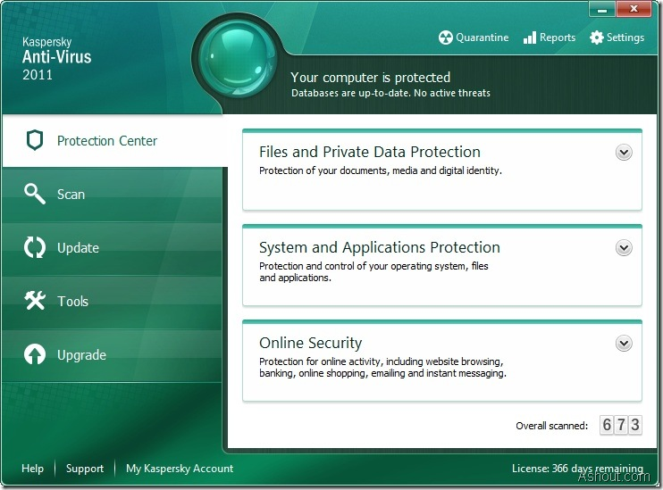
Một số phần mềm diệt virus
Phần mềm diệt virus Kaspersky
Được đánh giá là một trong những phần mềm diệt virus tốt nhất hiện nay
Tốc độ phát hiện nhanh, giao diện thân thiện

